Slide 1




数 据 可 视 化 行 业 现 状 解 读
DataEase 开源社区 朱飞鸽
2024 年 2 月

Slide 2

01
数据可视化行业背景
02
数据可视化需求分析
03
数据可视化应用场景
目 录
数据可视化岗位要求
04
05
数据可视化薪资待遇

Slide 3
背景摘要：数据可视化释放数据潜能
01
伴随着互联网、物联网快速发展，中国数据量持续增加，通过对数据的可视化处理及分析，企业及政府对日常精细化管理成为现实。
随着电子商务、物联网、工业互联网等新兴技术的快速发展，中国大数据储量快速增长，为数据可视化行业的发展提供了基础。过去5年间，中国数据产生量快速增加。
02
通过数据可视化可有效解决企事业单位在传统数据分析的痛点，助力企业在技术层、业务层、管理层及决策层等层面的决策能力。
随着企业信息化的不断发展，大数据时代、移动互联网时代、物联网时代已经到来，在新的市场竞争形势下，如何更快、更有效、更经济地开展业务分析并做出相应对策，逐渐成为各个企业的巨大挑战。伴随着数据可视化技术的成熟及敏捷开发平台的出现，通过数据可视化平台可有效降低数据开发及平台部署成本，缩短部署周期，降低中小企业数据处理成本，此外通过数据可视化可有效助力企业在业务层、管理层及决策层等等层面的决策能力。
03
当前，中国数据可视化行业尚处于发展期，36.8%投融资时间主要发生在早期A轮阶段，行业尚具有较大发展潜力。
从地域发布情况来看，中国数据可视化企业主要分布在广东省、北京市、上海市、江苏省及浙江省等区域，约占总体的93.5%，当前，中国数据可视化行业投融资较为活跃。
引自：头豹研究院 《 2022年中国数据可视化平台行业概览》

Slide 4
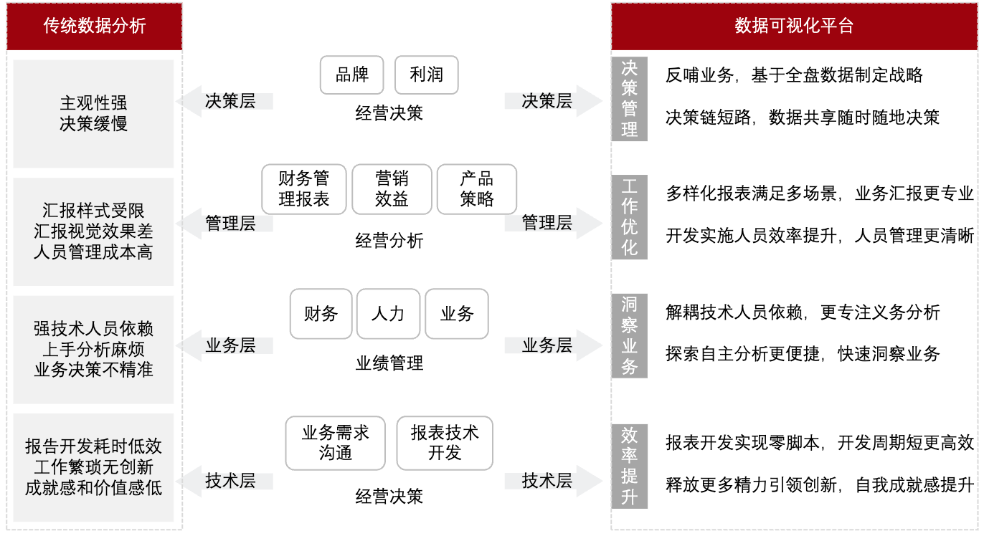
驱动因素：数据可视化解决行业痛点
传统数据分析
数据可视化平台
通过数据可视化可有效解决企事业单位在传统数据分析的痛点，降低企业数据分析成本，助力企业在技术层、业务层、管理层及决策层等层面的决策能力，有效解决传统数据分析痛点。
Notes:
随着企业信息化的不断发展，大数据时代、移动互联时代、物联网时代已经到来。在新的市场竞争形势下，如何更快、更有效、更经济地开展业务分析并做出相应对策，逐渐成为各个企业的巨大挑战。
通过搭建数据可视化平台，可有效缩短业务人员日常商业分析耗时，传统数据统计方式下，数据汇总及分析效率较差，当日经营数据无法实时汇总，需经过1-2日统计清晰后方可使用。通过搭建数据可视化平台，可有效提高数据实时汇总能力，当日经营数据可实时汇总并分析，最快反馈速度可达毫秒级。

Slide 5
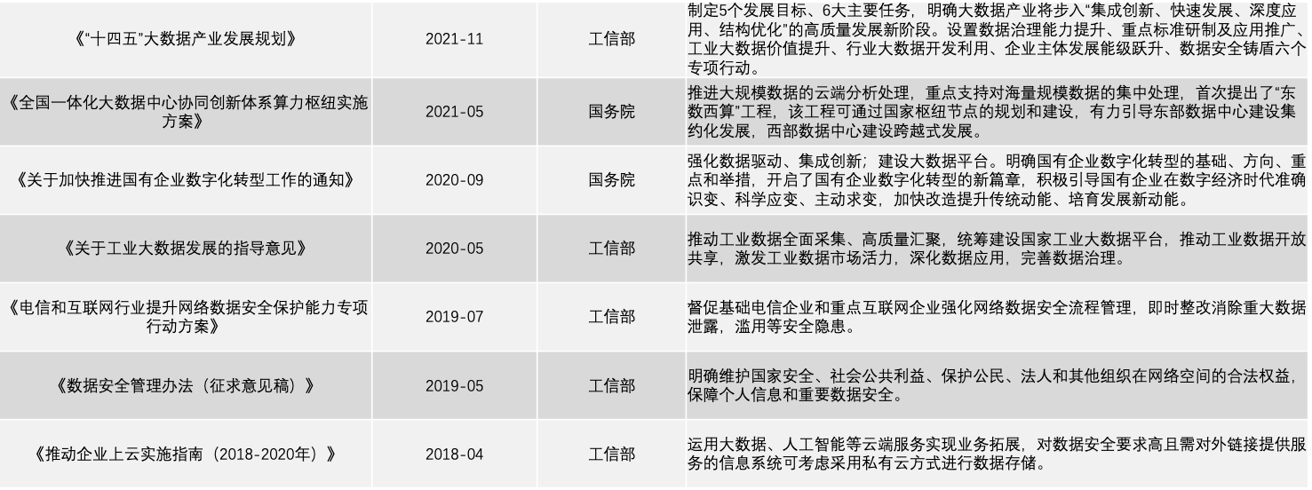
政策分析：中国数据可视化行业相关政策
政策名称 | 颁布日期 | 颁布主体 | 主要内容
中国相继出台多项政策重点扶持数据采集、数据安全、数据处理、数据存储及大数据在产业端应用等各方面的快速提升，进一步促进数据可视化平台等相关细分产业的快速发展。

Slide 6
01
数据可视化行业背景
02
数据可视化需求分析
03
数据可视化应用场景
目 录
数据可视化岗位要求
04
05
数据可视化薪资待遇

Slide 7
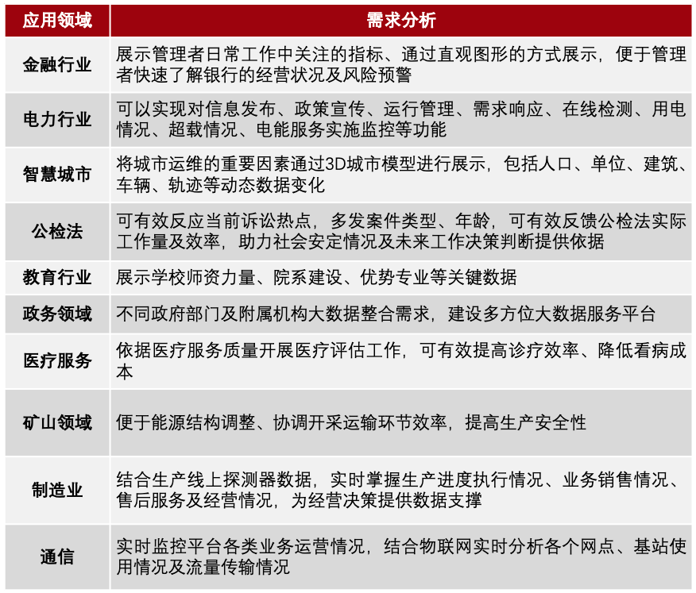
行业需求：不同领域对数据可视化的需求
应用行业 | 需求分析
数据洞察：数据可视化分析能够将抽象的数据转化为直观的图表，使数据变得更加生动，使决策者能够在短时间内获取关键信息，迅速把握业务现状；
即时决策：通过将复杂数据转化为直观图表，决策者能够快速了解业务状况和市场趋势，实时监控关键指标，迅速做出明智决策，从而保持竞争优势；
信息共享： 数据可视化让数据变得更易于传达和共享。通过共享交互式仪表板，团队成员可以快速理解关键指标，并在不同层面进行探索，促进更好的合作和集体决策。

Slide 8
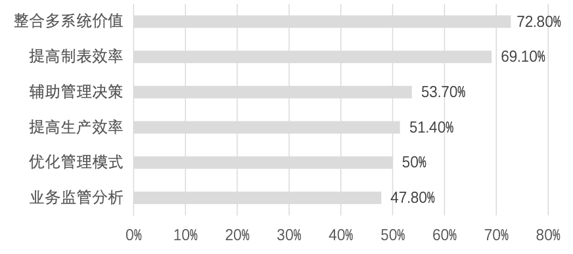
企业需求：企业对数据可视化功能的需求
72.8% 的企业最想获得的数据价值是整合多系统数据，打通多系统的数据，解决数据壁垒的问题实现信息透明。69.1%的企业想要提高报表的输出效率，期望能够更快更准更省事。53.7%的企业则希望通过数据分析，辅助企业决策，实现科学化、数据化的决策。

Slide 9
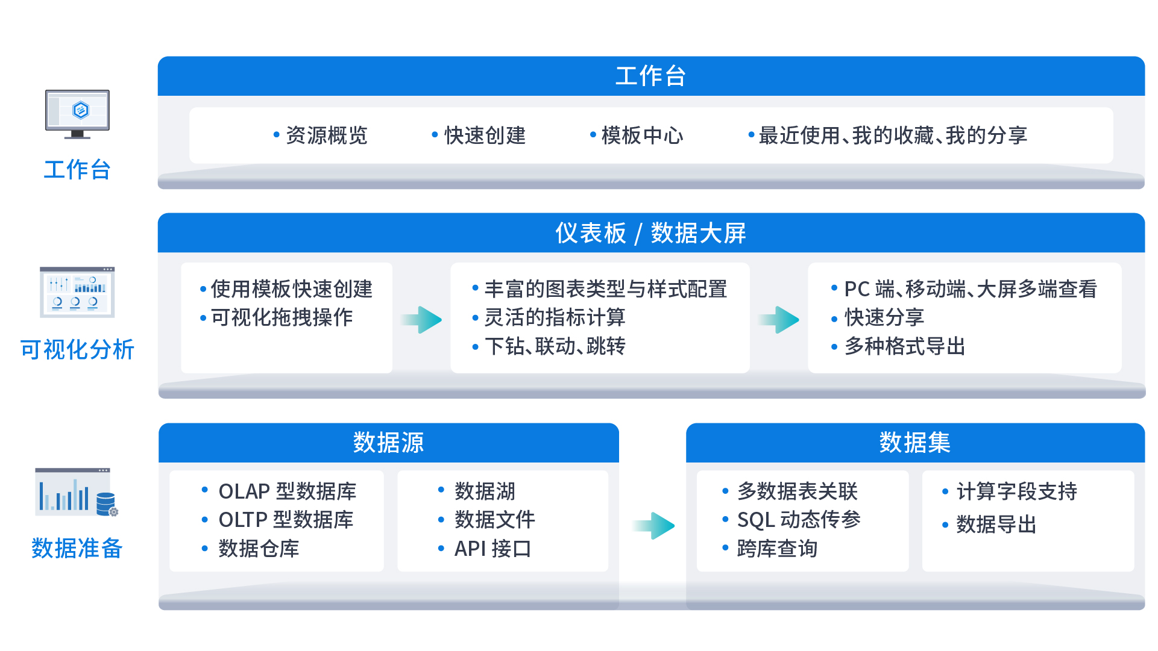
架构需求：数据可视化平台的功能架构

Slide 10
01
数据可视化行业背景
02
数据可视化需求分析
03
数据可视化应用场景
目 录
数据可视化岗位要求
04
05
数据可视化薪资待遇

Slide 11





零售行业数据可视化应用场景（1）
零售业务仍然围绕“人、货、场”三要素展开，随着线上、线下的叠加，大数据与人工智能的技术浪潮的普及，“人、货、场”三要素之间的多维互动、灵活组合，比过去提升了若干等级。
数据散
人
场
货
无法精细化运营：
如何做到单店、单品、单客的全息画像?
如何对每一次促销活动自动进行效果分析与评估?
如何从成百上千个SKU中定位本季度、CBD类型的门店内最热销的关联商品搭配?
不能快速反应：
当下午三点某主力SKU时效类商品销售不及预期，如何第一时间预警，让数据追 人，快速上报，拉动及时干预
当新品推出时，如何做到“快反”，探测新品曲线，以最快的速度相应市场
预测决策靠经验
如何基于历史经营数据与外部公共数据，预测未来1-7天不同细分品类、乃至 SKU的销售额，进而进一步指导订货、促销、生产、物流?
时效低
凭经验
有偏差
不灵活

Slide 12
零售行业数据可视化应用场景（2）
01
02
03
04
05
06
07
商品管理
销售管理
采购管理
门店管理
电商运营
会员管理
市场营销
关注商品的动销监控、竞争力、商品折扣、新品开发完成率、商品生命周期等。
关注销售额、利润、同比增长率、目标达成率等。
关注采购周期、品质质量、供应商服务、供应商绩效等，根据历史情况进行需求预测。
关注门店的人效坪效、损耗管控、短缺货预警、新门店盈利周期、新门店运营评估等。
关注不同平台不同渠道的运营情况、直播分析、营销效率以及促销计划。
关注会员的价值分析、属性分析，关注会员的购买力、忠诚度等。
关注各大平台的流量运营、会员招募、促销活动、广告投资回报、品牌价值等。

Slide 13
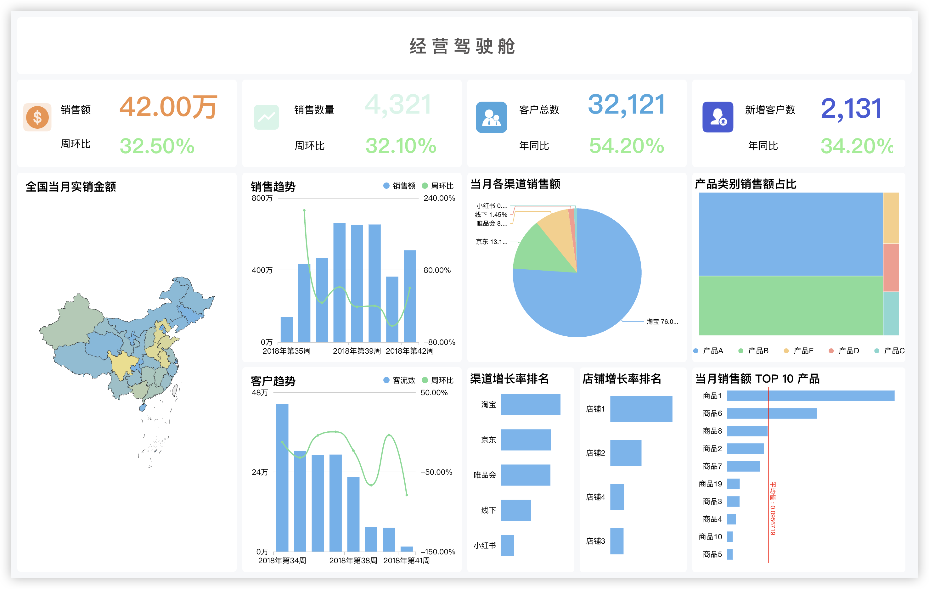
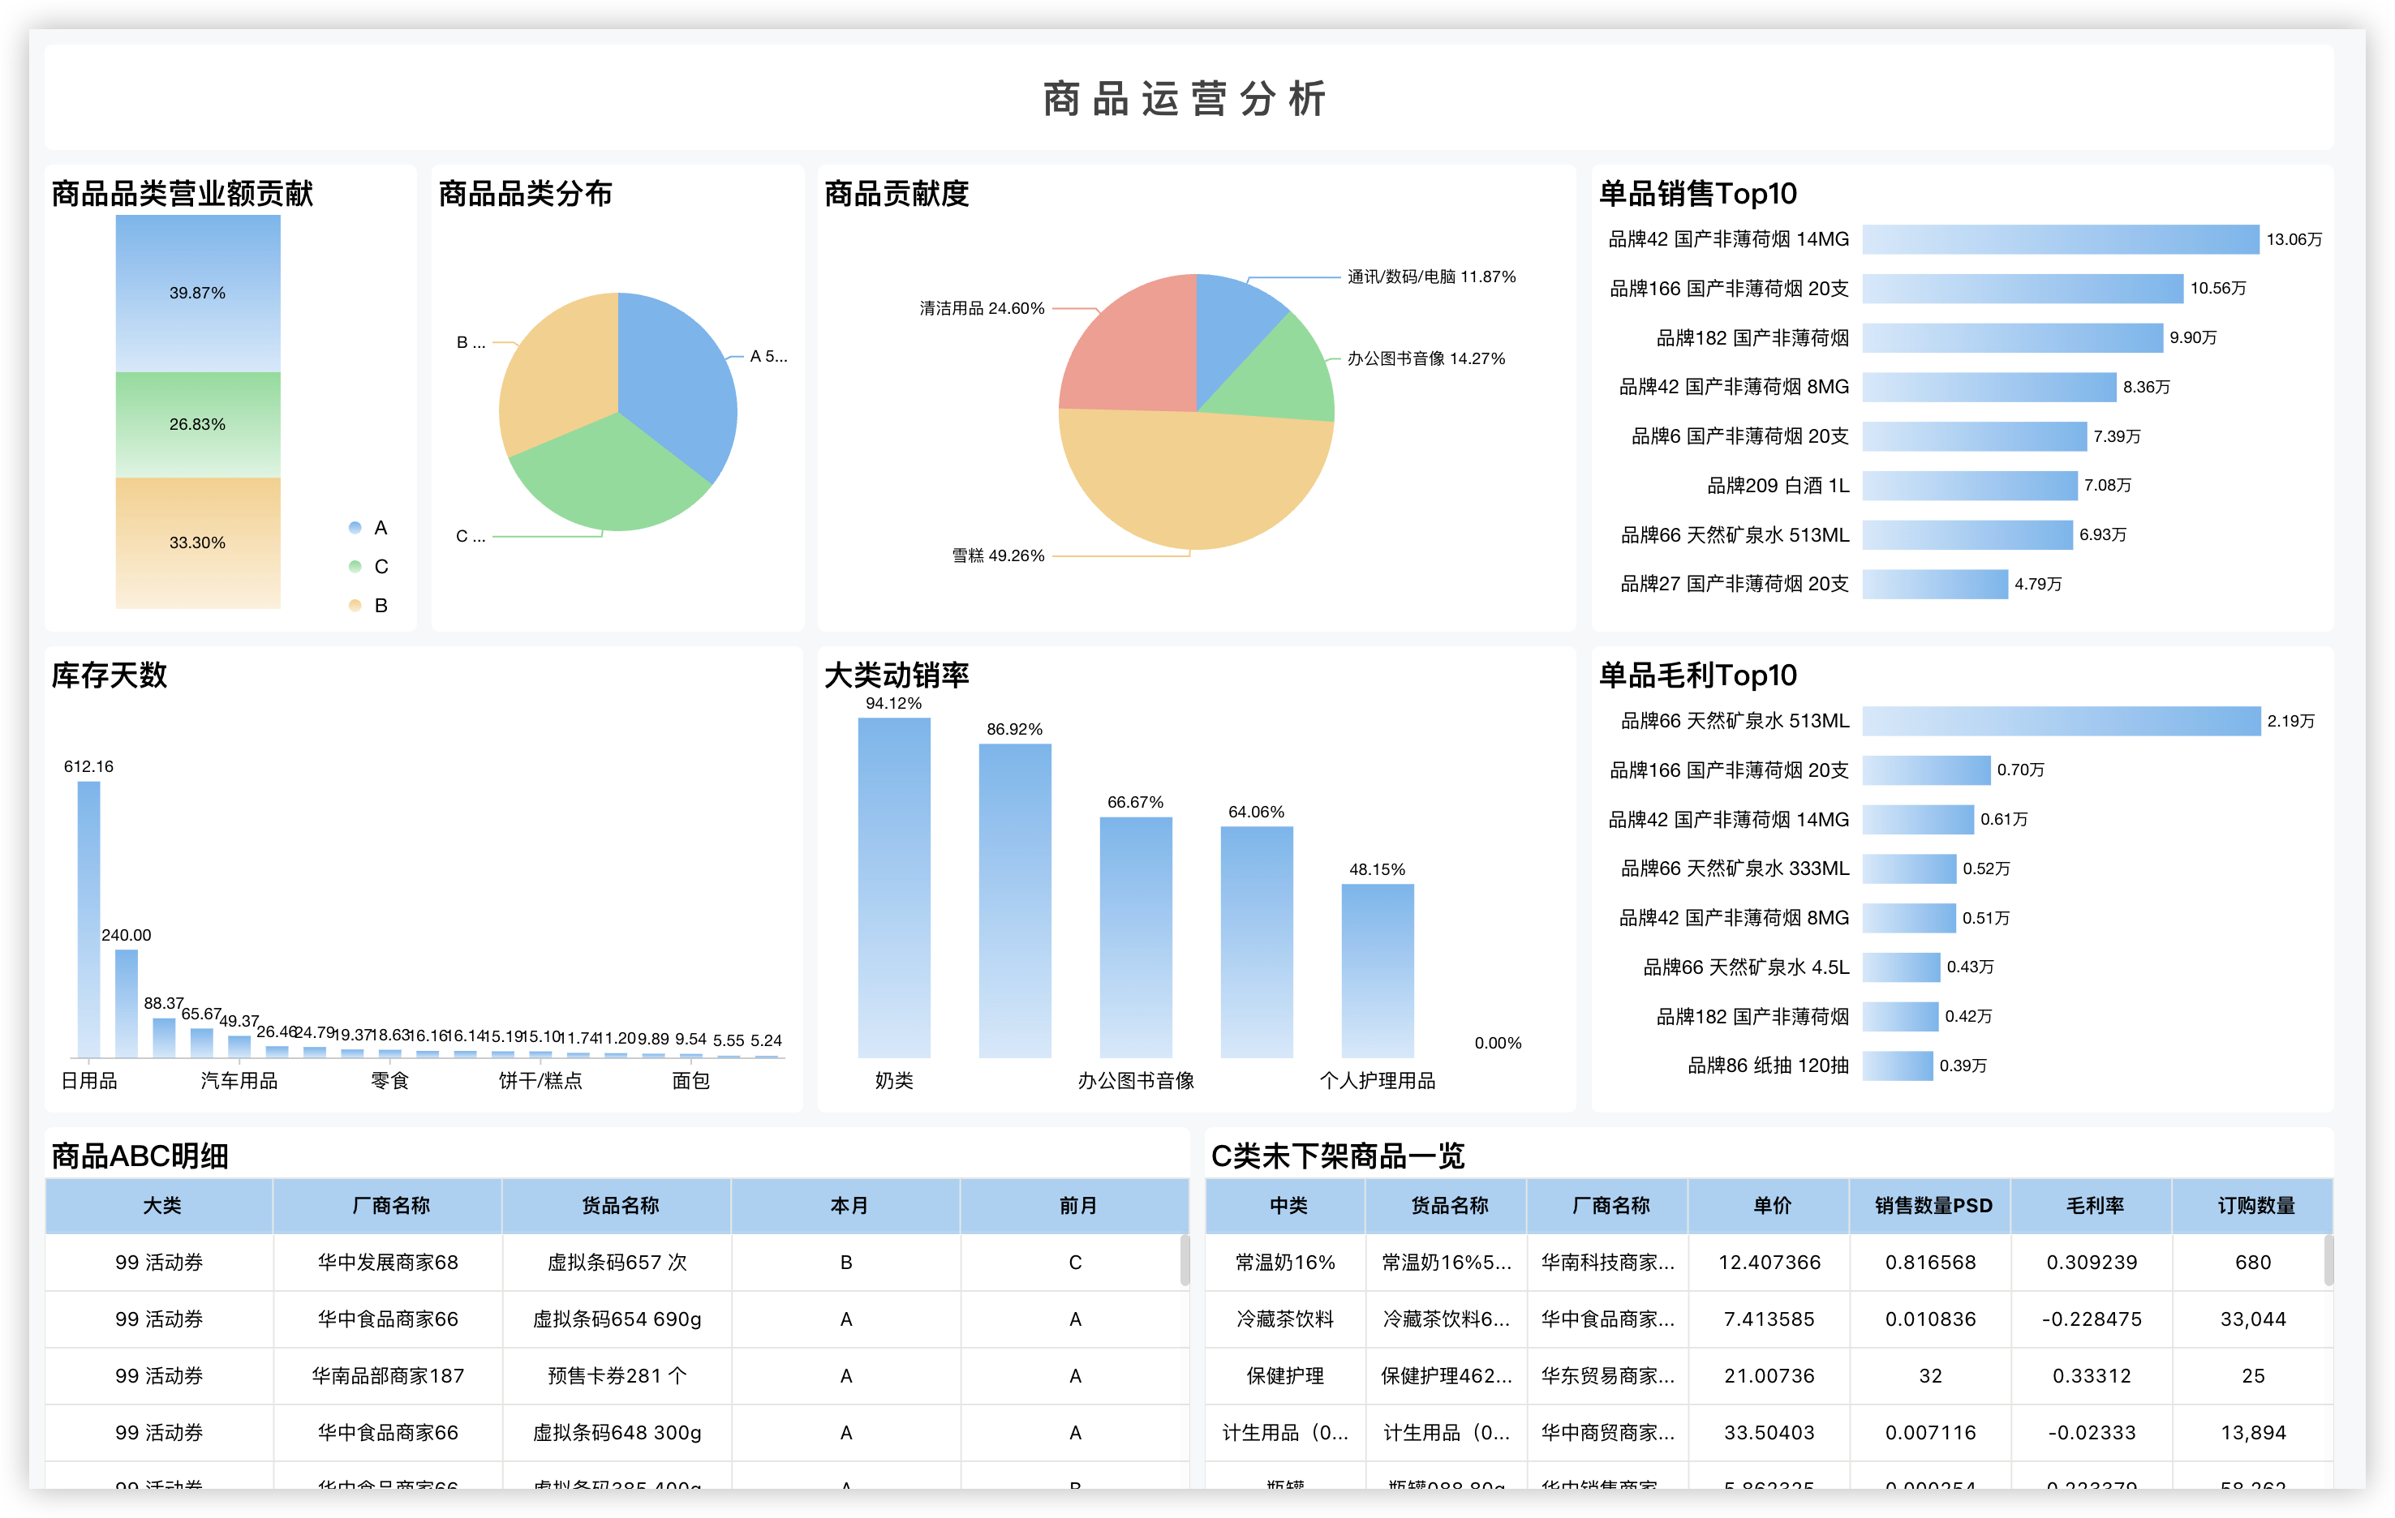
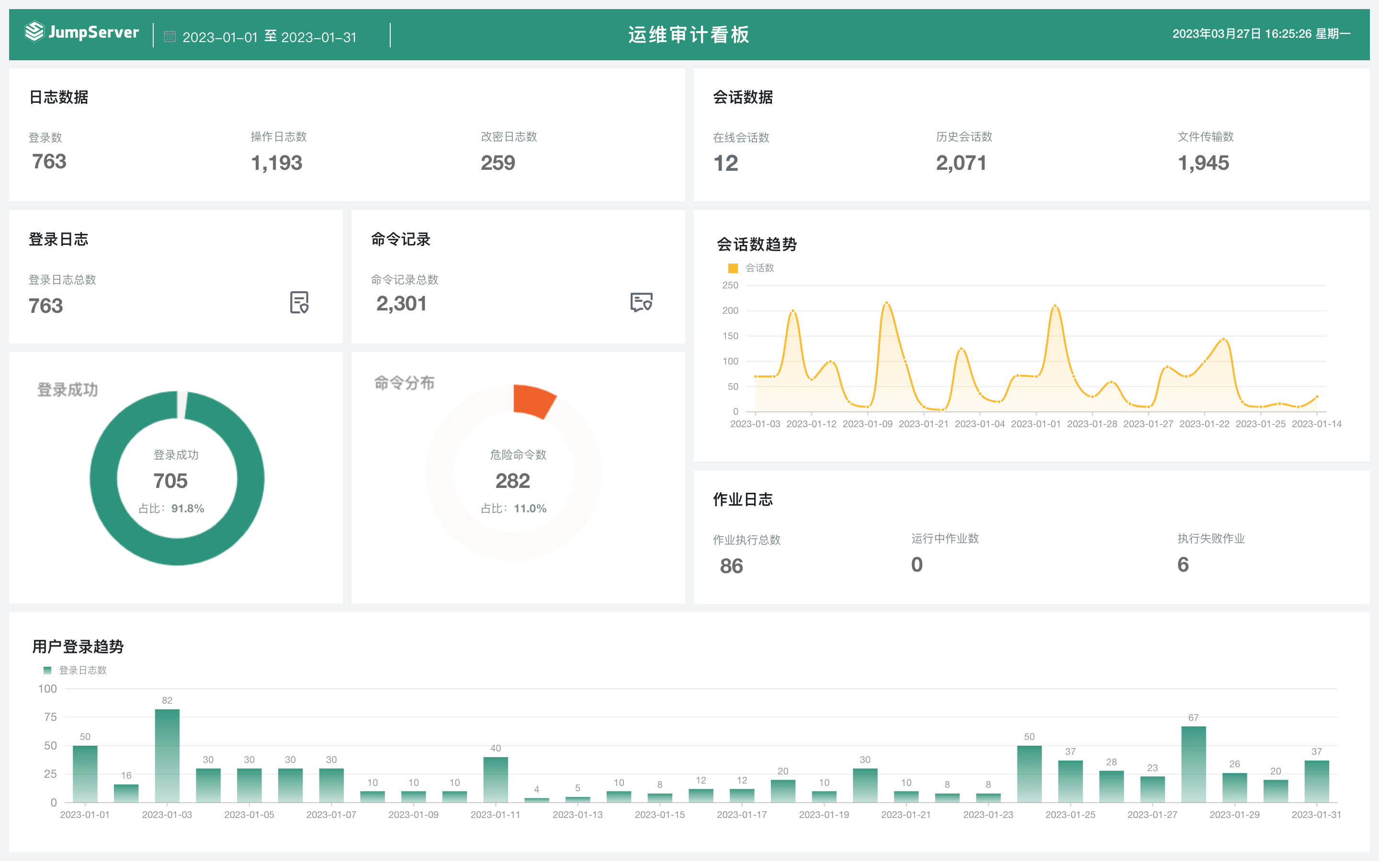
零售行业数据可视化应用场景（3）
管理层驾驶舱
关键模块监测
具体数据挖掘
商品-销售-会员-电商全板块
在全局驾驶舱中设置关键性能指标，以追踪整个零售业的绩效。提供决策制定所需的见解和预测。
持续监测重点的业务情况
针对关键业务定制化的交互式分析面板，对不同业务人员共享一套源，进行可多维度数据探索。
敏锐把控关键流程指标
如需要对特定流程进行提升，如监控会员管理中用户的购买力变化情况，可制定特定主题看板，深入监测数据。

Slide 14
制造行业数据可视化应用场景（1）
01
02
03
04
05
06
财务管理
销售管理
采购管理
生产管理
质量管理
库存管理
关注公司的发展、盈利、运营、成本、债偿等。
收入、支出、毛利率、收益率、负债率等。
强调市场需求、客户关系、销售预测、订单处理和交付。
销售订单、销售额、销售周期等数据。
侧重于供应链管理、供应商选择、采购谈判、物料采购和交付。
供应商信息、采购订单、采购成本等数据。
关注生产流进度、设备情况、产能调度和质量控制。
生产计划、生产进度、生产成本等数据。
侧重于产品质量监控、质量改进、不合格品处理。
质量检测数据、不良品率等数据。
强调库存优化、安全库存管理、供应链协调。
库存水平、库存周转率、库存结构等数据。

Slide 15
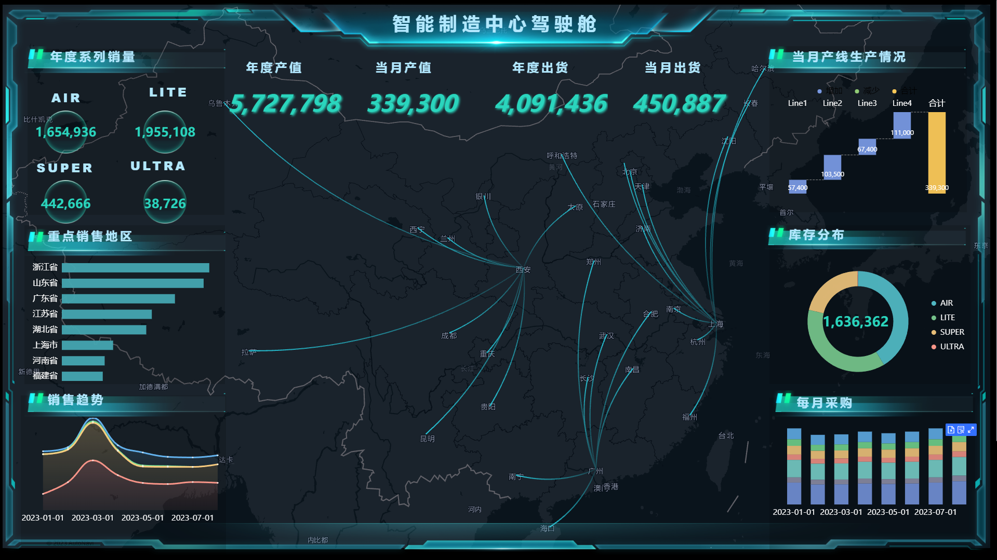
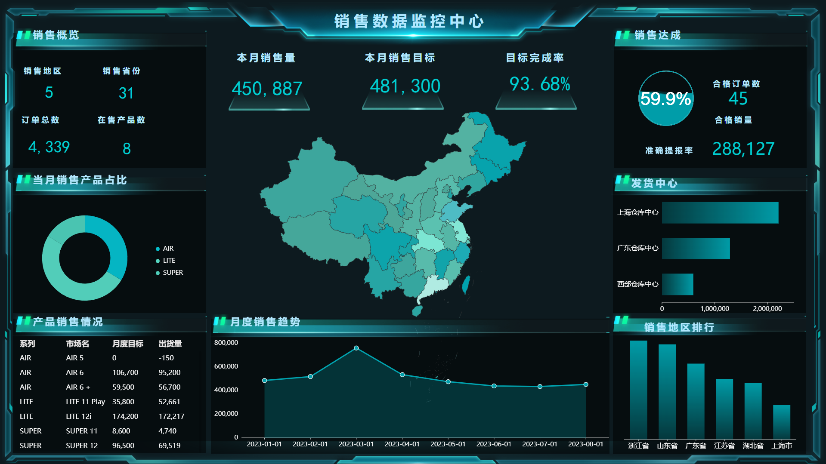
制造行业数据可视化应用场景（2）
贯穿业务与运营、打通多系统的高效利用数据
通过将企业的业务数据进行连接并可视化展现，使得数据一目了然且有据可循。
管理层驾驶舱
关键模块监测
具体数据挖掘
生产-库存-物流-销售全板块
在全局驾驶舱中设置关键性能指标（KPIs），以追踪整个制造业的绩效。提供决策制定所需的见解和预测。
持续监测重点的业务情况
针对关键业务定制化的交互式分析面板，对不同业务人员共享一套源，进行可多维度数据探索。
敏锐把控关键流程指标
如需要对特定流程进行提升，如监控生产过程中的质量与风险波动，可制定特定主题看板，深入监测数据。

Slide 16
财务管理数据可视化应用场景（1）
统计分析
实时监控
通过对财务数据的采集和整理，对
关键指标进行分析，帮助企业了解
自己的财务状况、经营状况，从而
进行有效的经营决策。
制作出针对财务指标的实时仪表盘，
在企业运行过程中可以随时随地查询
财务数据的变化，并及时提醒管理者
做出相应的调整。

Slide 17
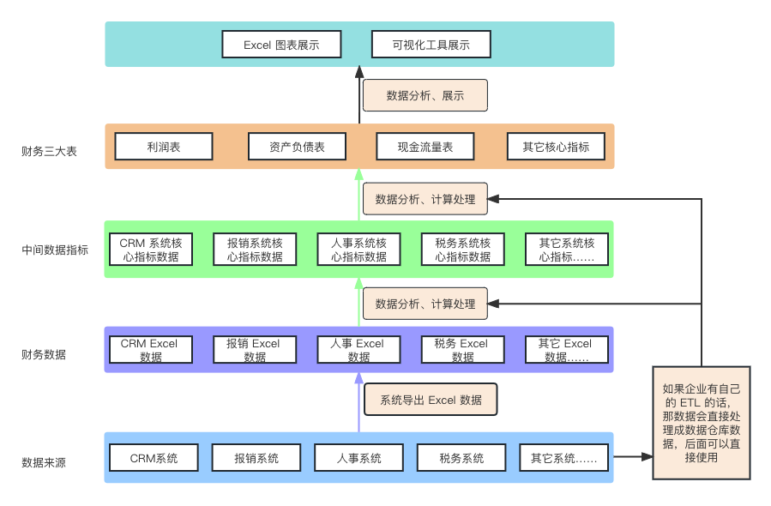
财务管理数据可视化应用场景（2）

Slide 18
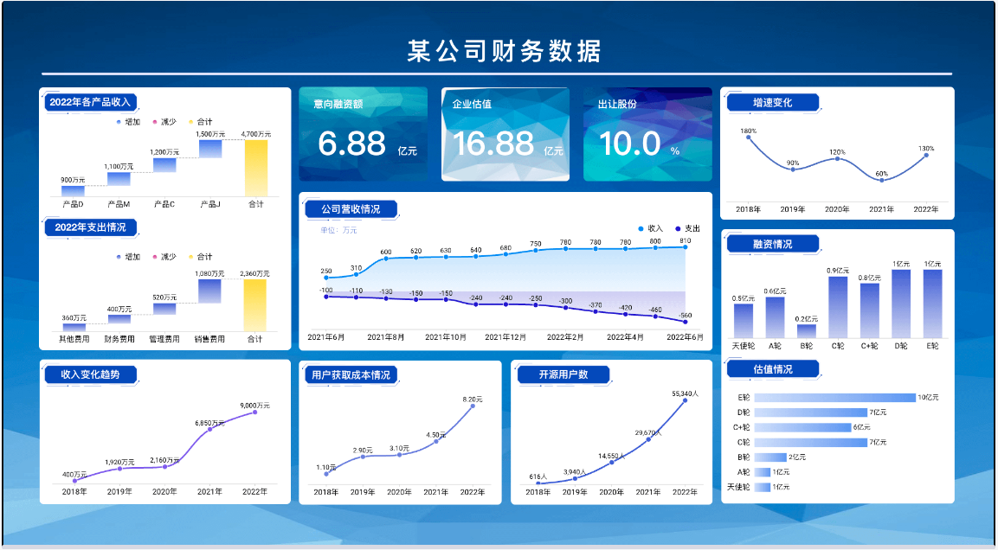
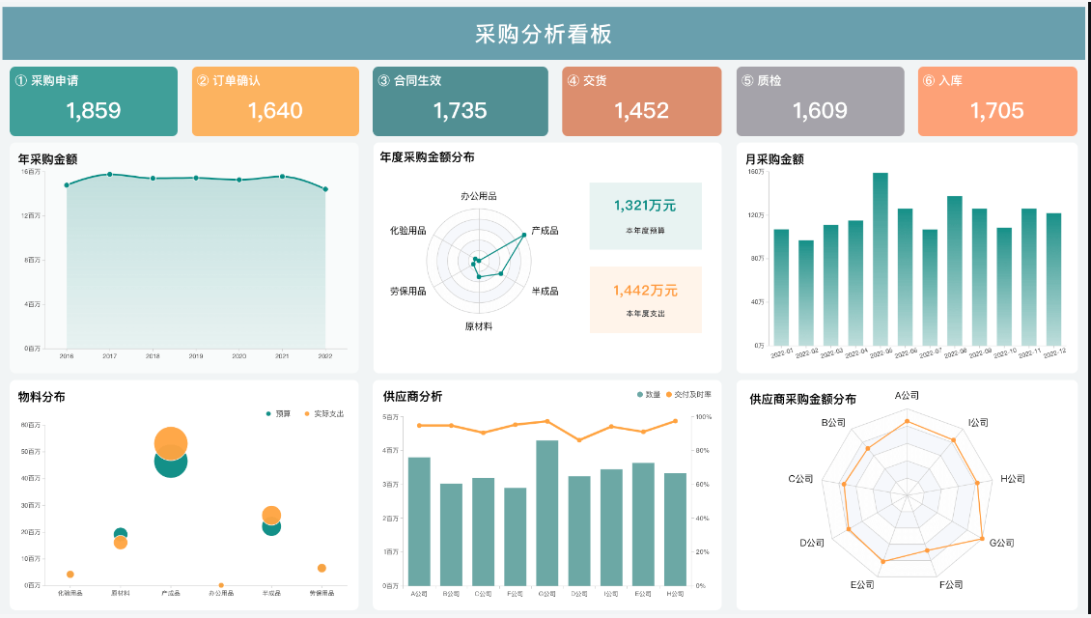
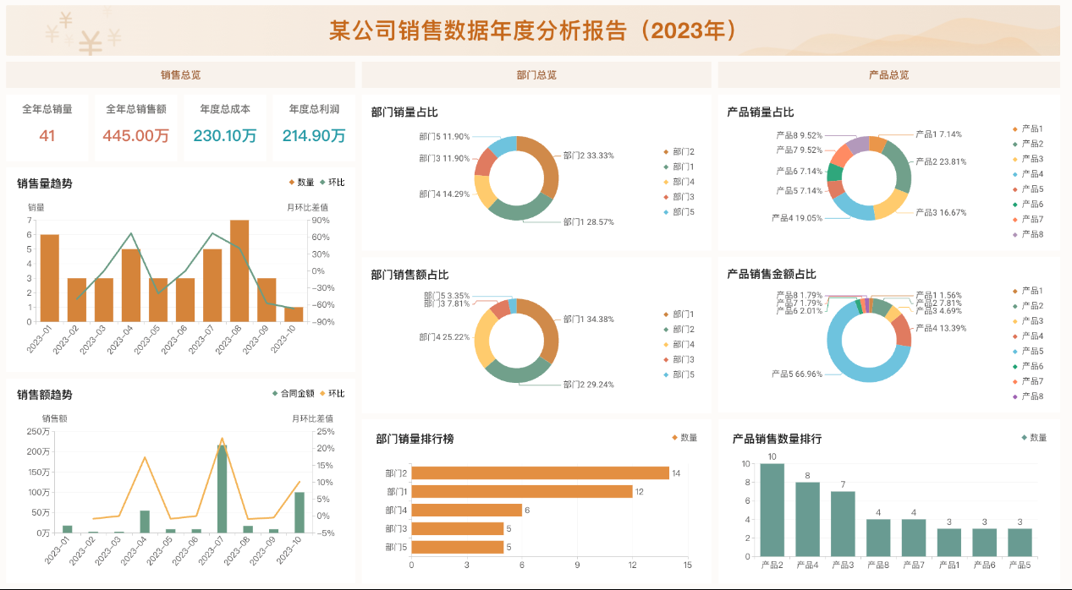
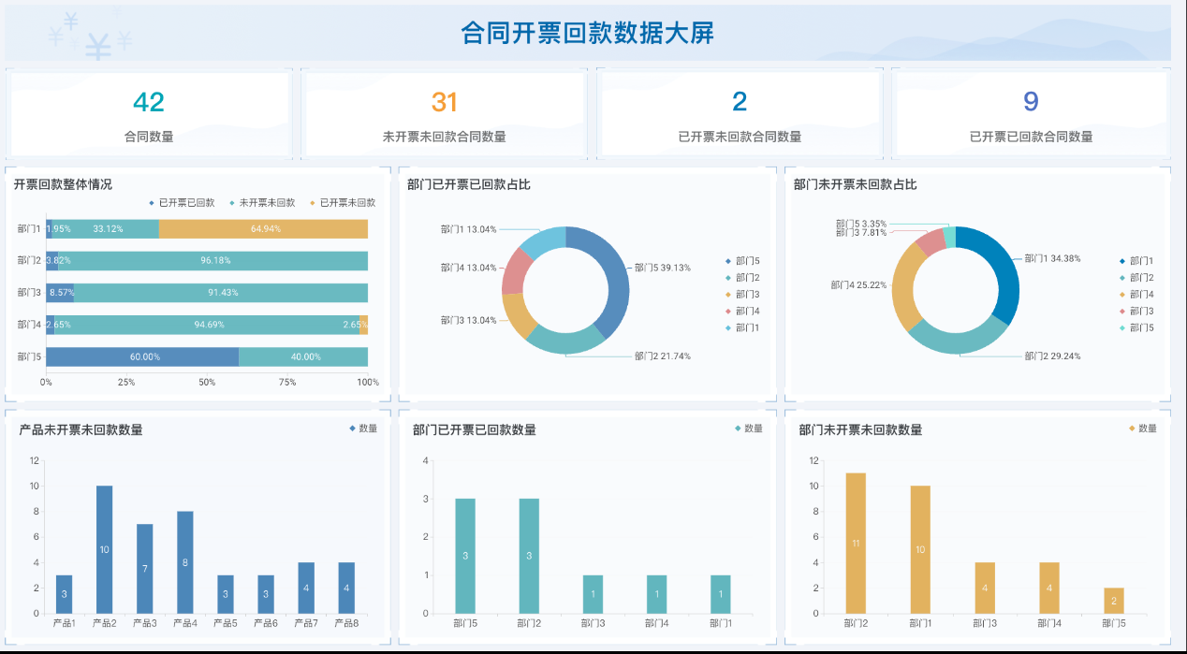
财务管理数据可视化应用场景（3）

Slide 19
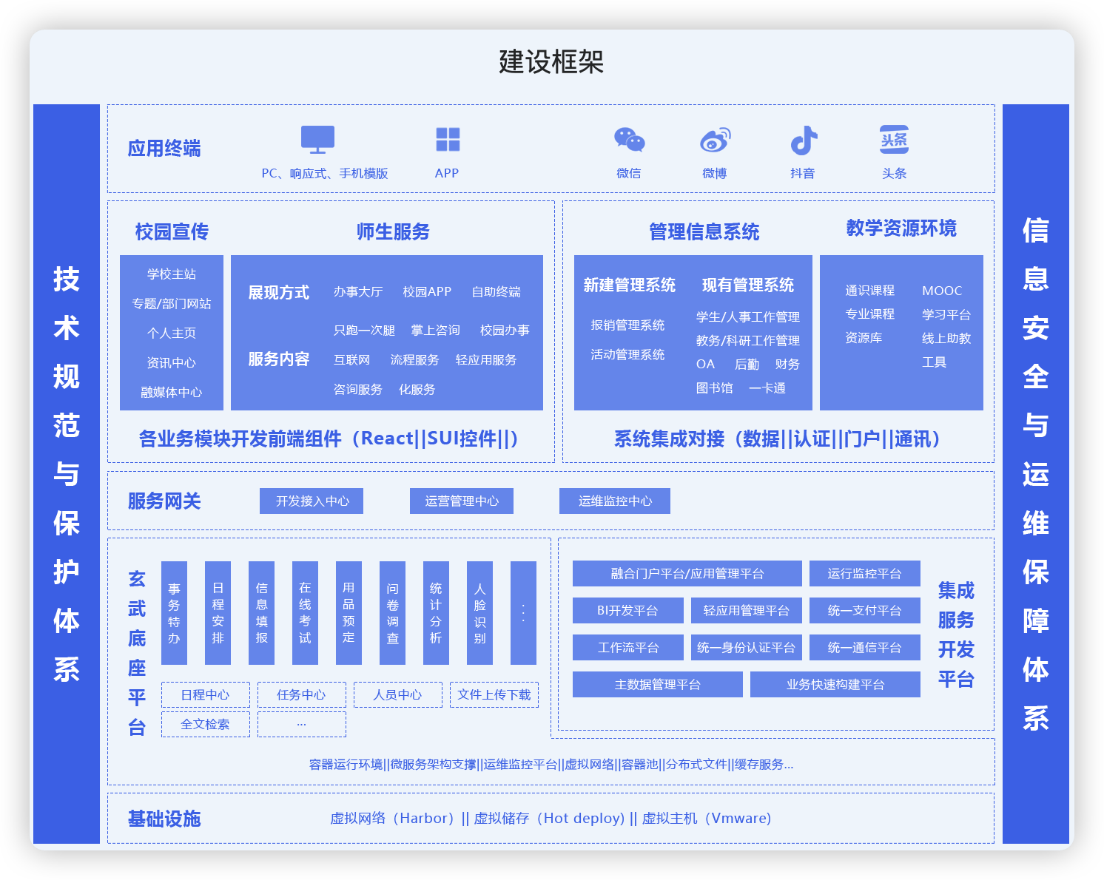
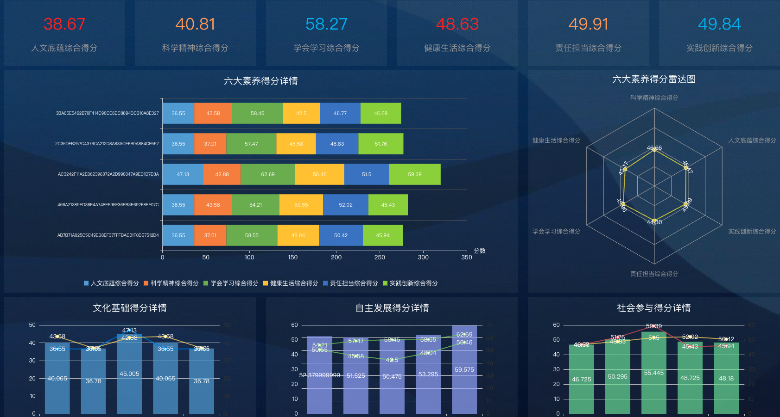
教育行业数据可视化应用场景

Slide 20
01
数据可视化行业背景
02
数据可视化需求分析
03
数据可视化应用场景
目 录
数据可视化岗位要求
04
05
数据可视化薪资待遇

Slide 21
数据可视化的能力模型
理论
工具
指的是我们从事数据分析时所依赖的理论基础，如概率论、统计学、机器学习及相关的建模和分析框架；
100%
100%
指的是我们从事数据分析所使用的具体工具，如 SQL、Excel、Python、R、SAS、DataEase等。
能力模型
业务
思维
指的是数据分析落地的具体场景，输入和输出以及要解决的具体问题。
100%
100%
就是把现实问题拆解为数据问题的能力。
数据分析启蒙于理论，上手于工具，熟练于业务，精通于思维。

Slide 22
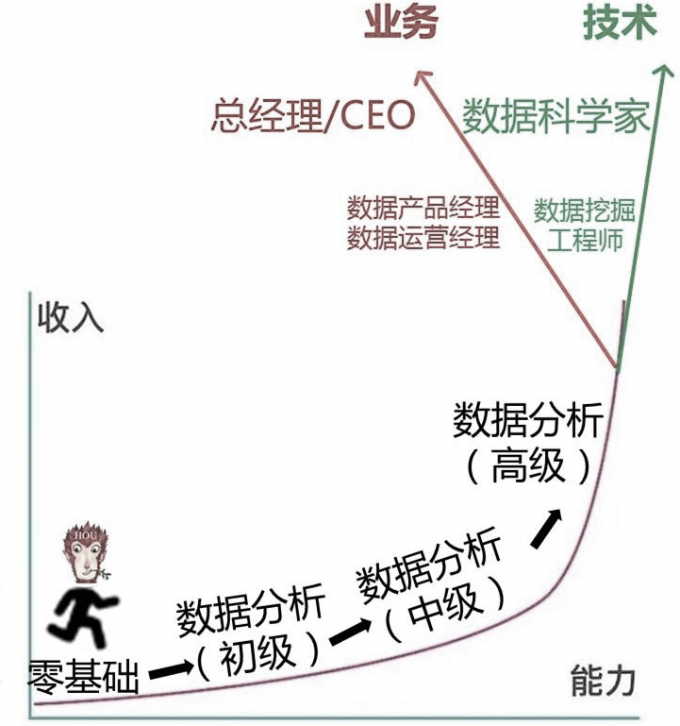
数据可视化的岗位晋升模型
数据分析师：数据分析师专门从事行业数据搜集、整理、分析、评估和预测的专业工作人员，其主要专注于从过去和现在的数据层面理解数据，最大程度体现数据商业意义。
数据工程师：主要从事数据的采集、分析、整理、维护等相关技术工作，偏重于清洗数据，方便数据分析师和数据科学家使用，在数据中找出能去到解决业务问题的关键点。
大数据可视化工程师：通过图形、图像处理、计算机视觉表达以及用户界面，对数据加以可视化解释，所含钙的技术方法特别广泛，对工程师能力要求比较高。
数据产品经理：通过使用数据产品（发挥数据价值辅助用户做出更优决策的一种产品形式）满足数据使用要求。需要负责数据产品的需求管理、设计规划、开发测试、优化更新等全生命周期。
数据挖掘师/算法工程师：算法工程师是指从大量数据中通过算法搜索隐藏于其中重要内容的专业人员，这项工作有助于企业 决策智能化，提高工作效率、降低错误率。
数据科学家：主要采用科学方法，运用数据对大量信息进行数字化重现，作出对未来更可信的预测，即将企业的数据和技术转化为企业的商业价值。

Slide 23

数据可视化的岗位关键字
数据分析：数据可视化岗位大体主要分为数据分析、数据开发等岗位。

Slide 24
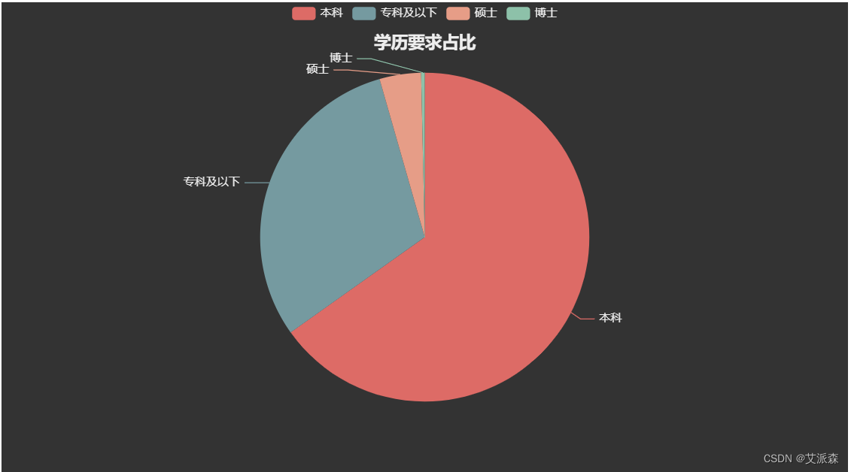
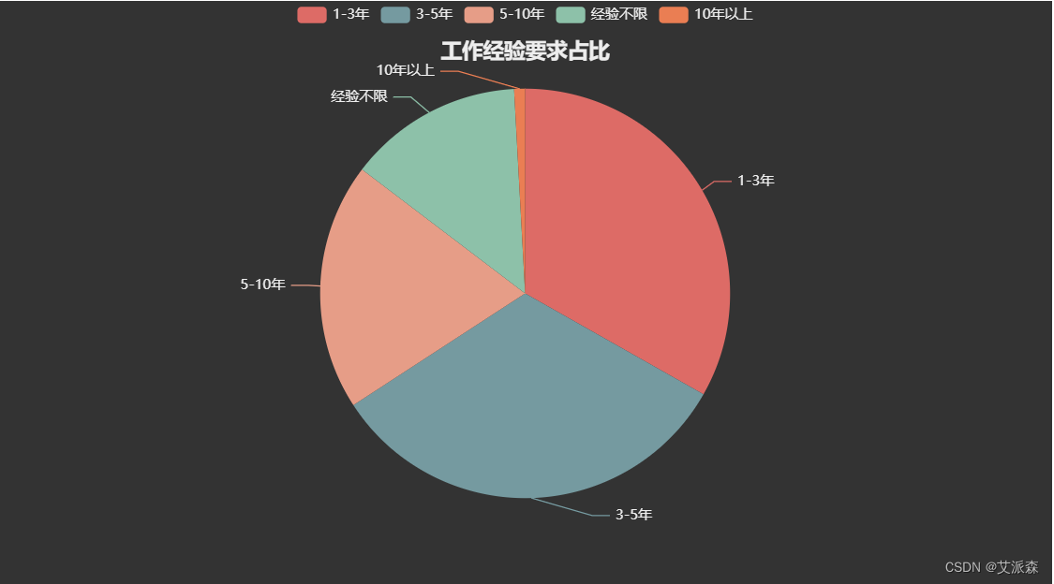
数据可视化的岗位任职要求
学历要求：本科、专科学历占比较高，其中特别是本科占比高达69%；
工作经验：总体在1-3年、3-5年工作经验占比居多，其次为5-10年工作经验，三者总体占比高达78%。

Slide 25
01
数据可视化行业背景
02
数据可视化需求分析
03
数据可视化应用场景
目 录
数据可视化岗位要求
04
05
数据可视化薪资待遇

Slide 26
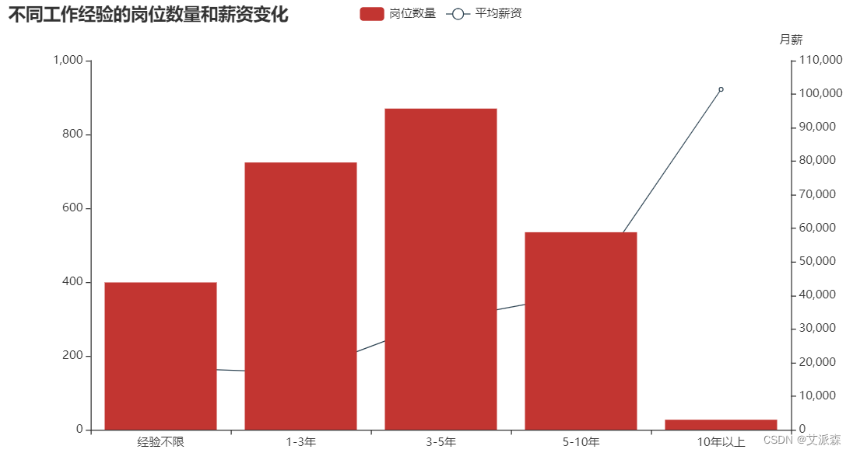
数据可视化的岗位薪资待待遇
人才缺口：据麦肯锡权威预测2025年中国将需数据人才高达220万；
平均月薪：猎聘数据显示，岗位平均薪资22322元，应届毕业生月薪10K+

Slide 27

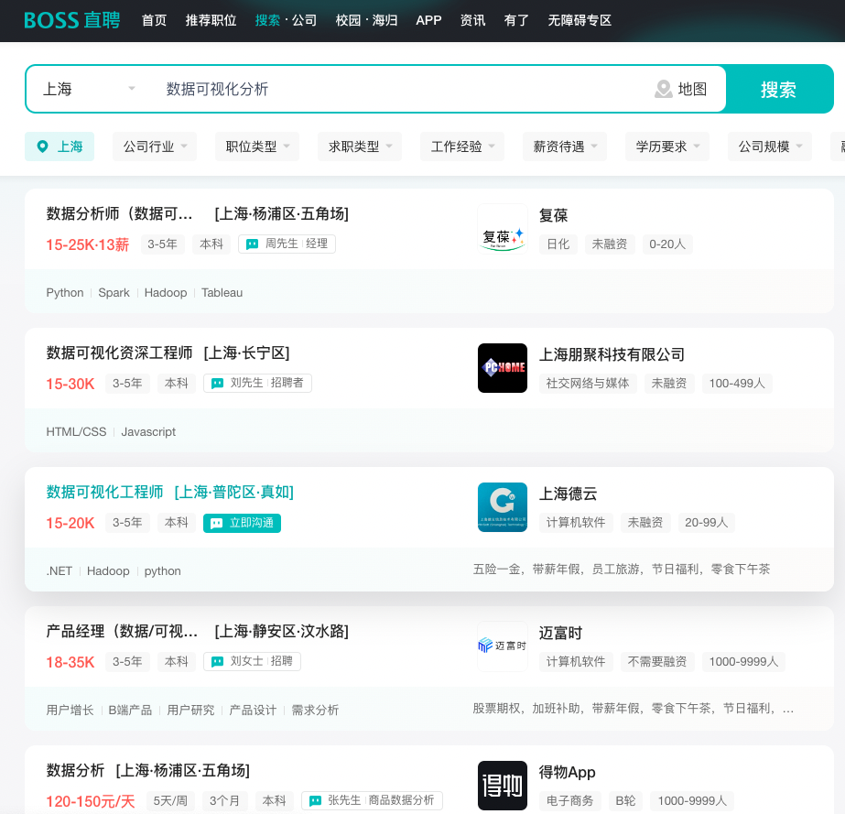
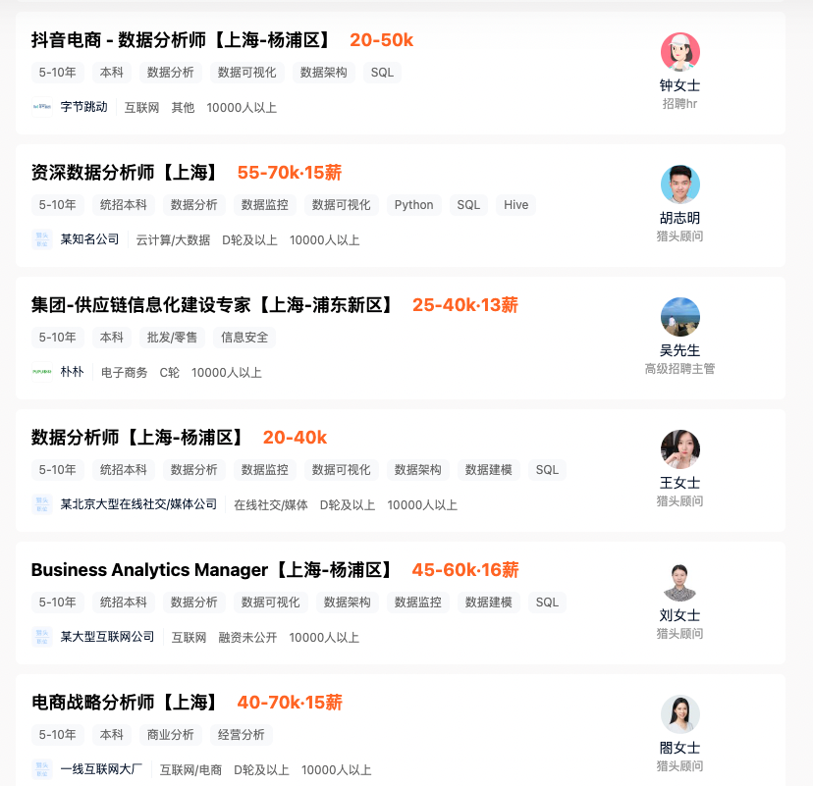
数据可视化的岗位最新动态
猎聘
BOSS

Slide 28

THANK YOU
www.fit2cloud.com
400-052-0755
北京 · 上海 · 深圳 · 广州 · 南京 · 杭州 · 苏州 · 武汉
成都 · 西安 · 长沙 · 济南 · 青岛 · 郑州 · 厦门 · 合肥 · 重庆
企业版试用申请
关注公众号

